Slide 1
Uber Cat外送平台系統操作手冊

Slide 2
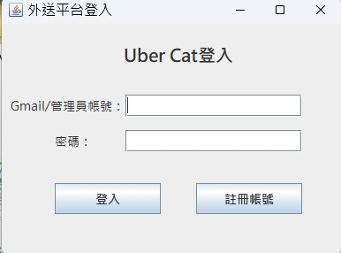
【登入介面】
• 輸入Gmail/管理員帳號跟密碼登入系統
• 可透過Gmail/管理員帳號判斷並切換管理員或會員登入

Slide 3
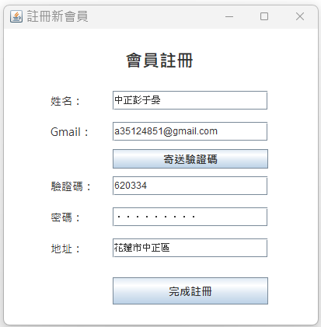
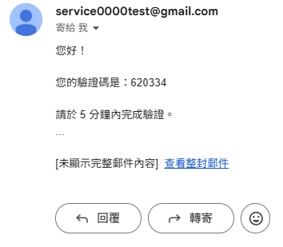
【註冊介面】
輸入2~20 個中英文
或數字字符
輸入Gmail
輸入包含字母與數字
，長度 6~20
輸入6個字以上的地址
發送驗證碼到Gmail

Slide 4
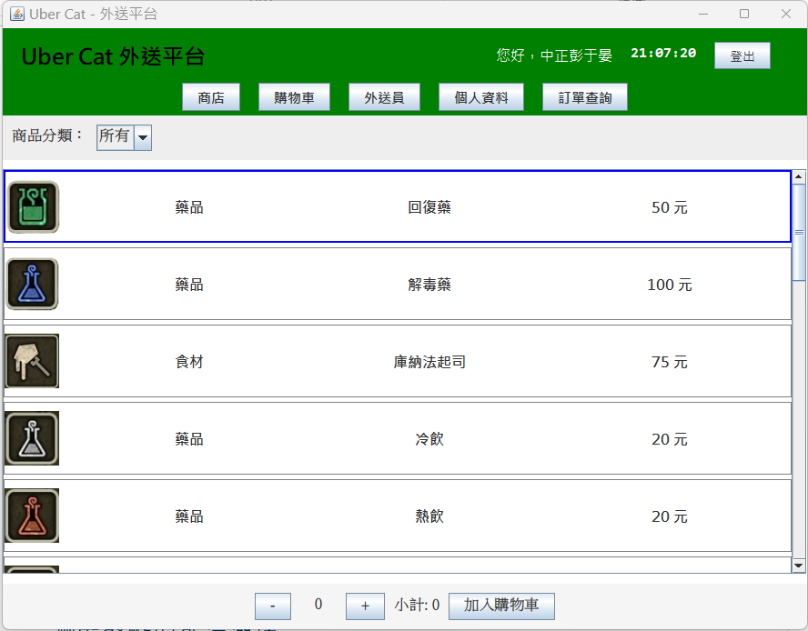
【商店介面】
可篩選"藥品",
"工具",
"食材",
"子彈"
• 瀏覽商品並透過+/-調整數量
• 點擊加入購物車

Slide 5
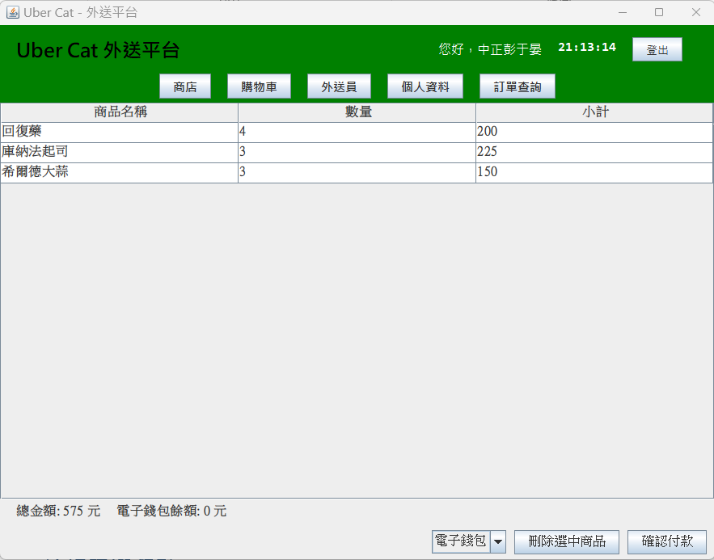

【購物車介面】
• 檢視已選商品
• 可點選商品刪除
• 結帳
• 可選現金支付或電子錢包支付

Slide 6
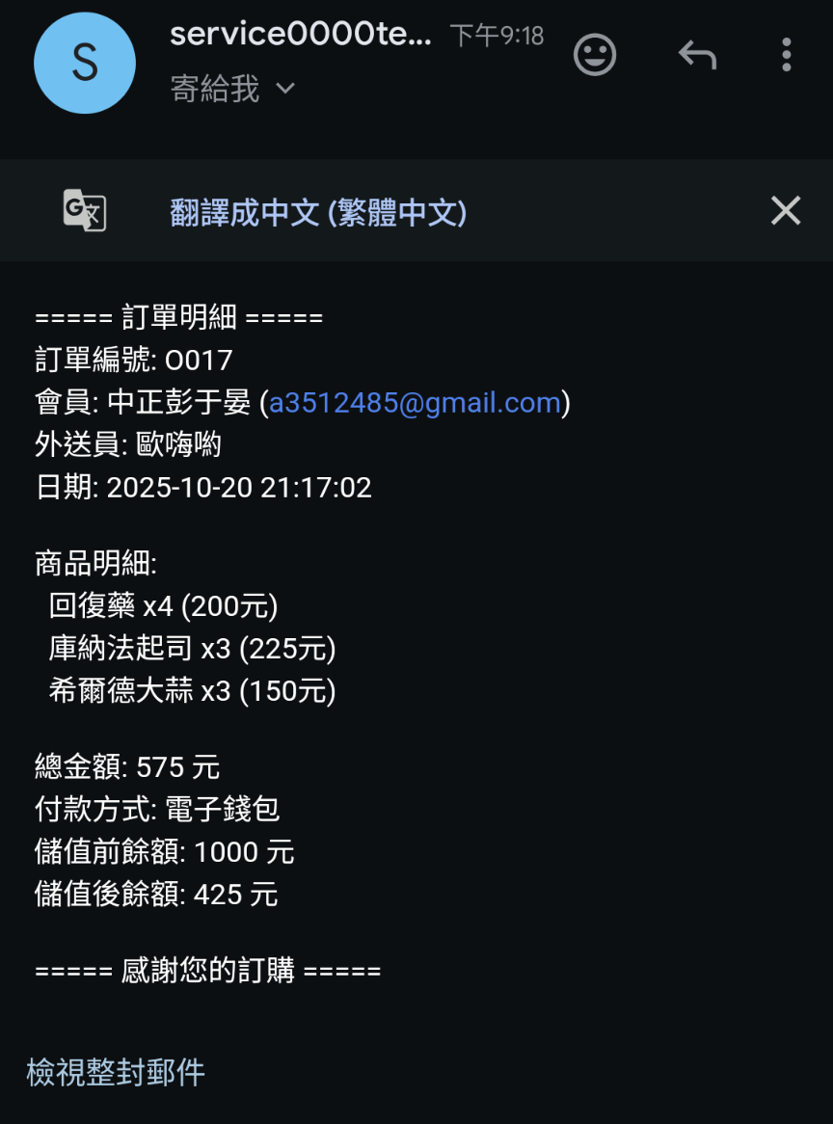
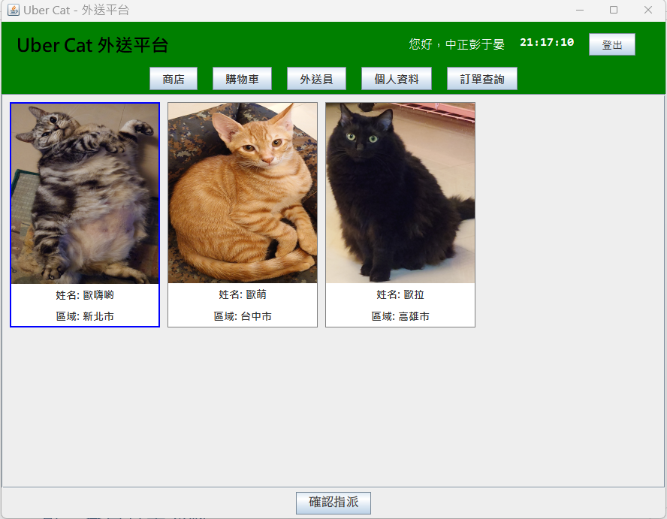
【外送員指派】
• 選擇外送員
指派完成後會寄送訂單明細道Gmail

Slide 7
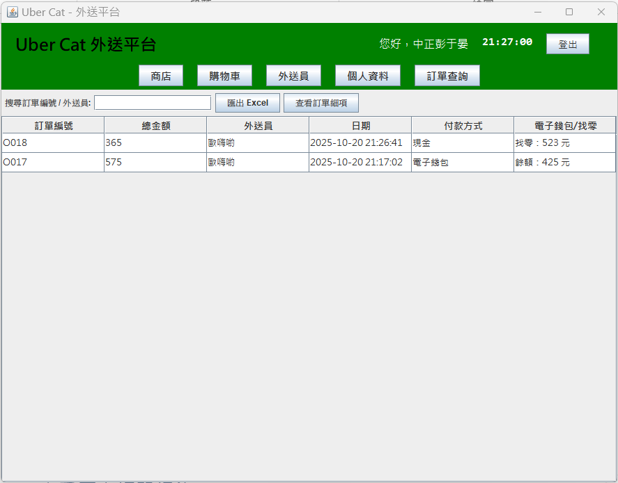
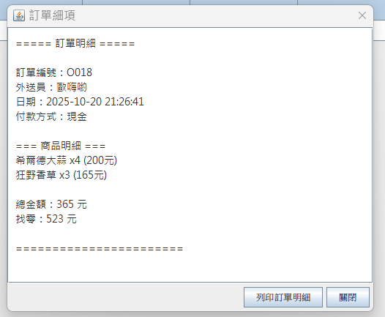
【訂單查詢】
查看歷史訂單紀錄
可透過訂單編號/外送員 +Enter搜尋
查看訂單細項

Slide 8
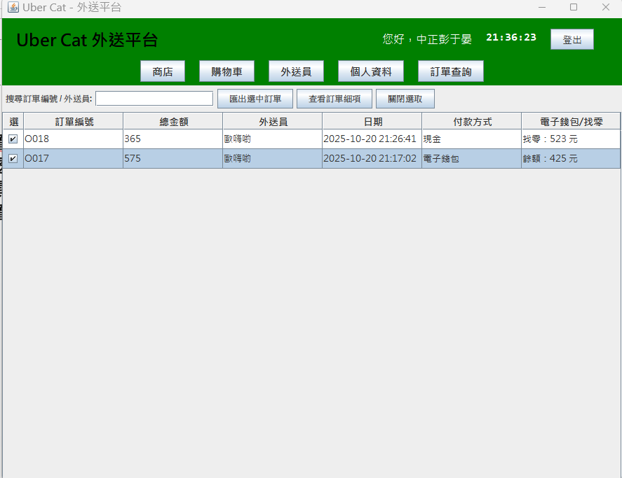
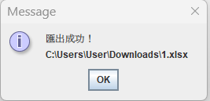
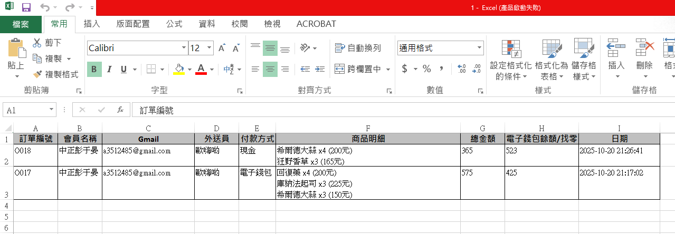
【訂單匯出】
匯出勾選的訂單

Slide 9
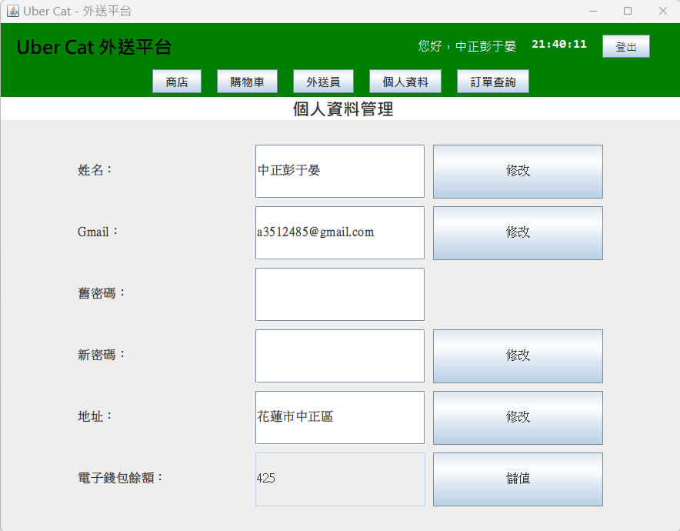
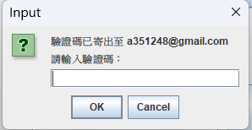
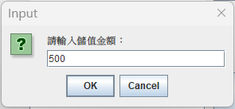
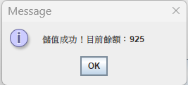
【個人資料】
修改個人資料
儲值電子錢包
修改Gmail一樣會傳驗證碼
先輸入正確的舊密碼
再輸入新密碼

Slide 10
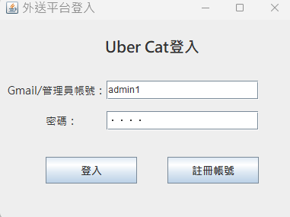
【管理員登入】
僅限管理員帳號登入後台

Slide 11
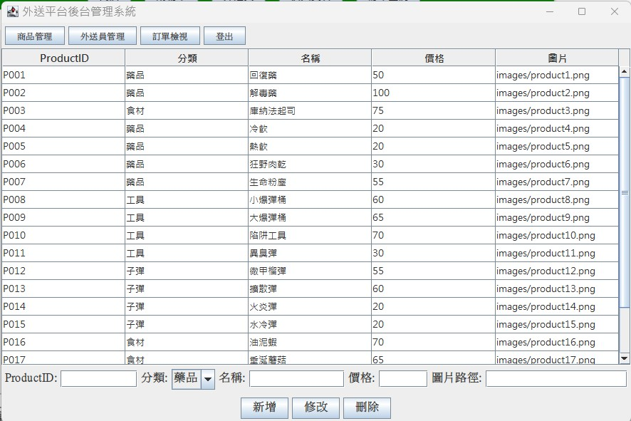
【商品管理】
新增、修改或刪除商品
可上傳商品圖片與價格設定

Slide 12
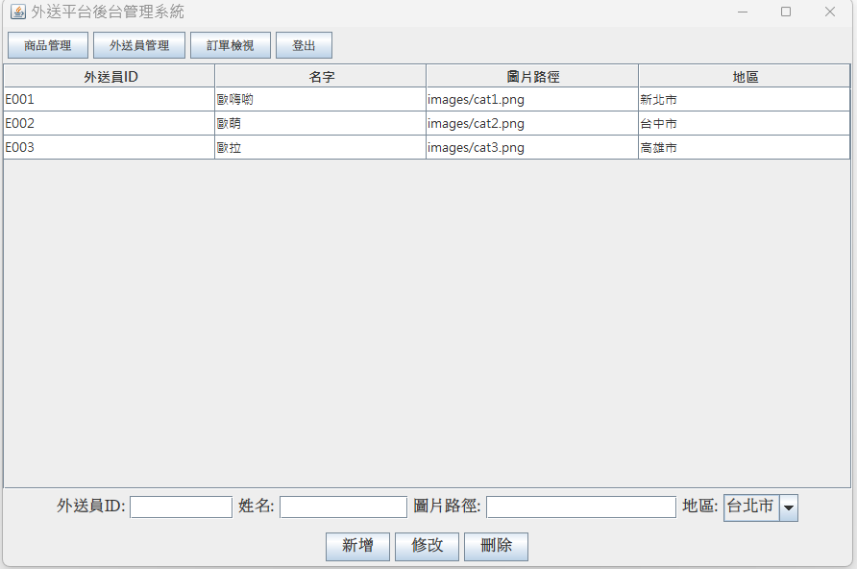
【外送員管理】
新增/修改/刪除 外送員

Slide 13
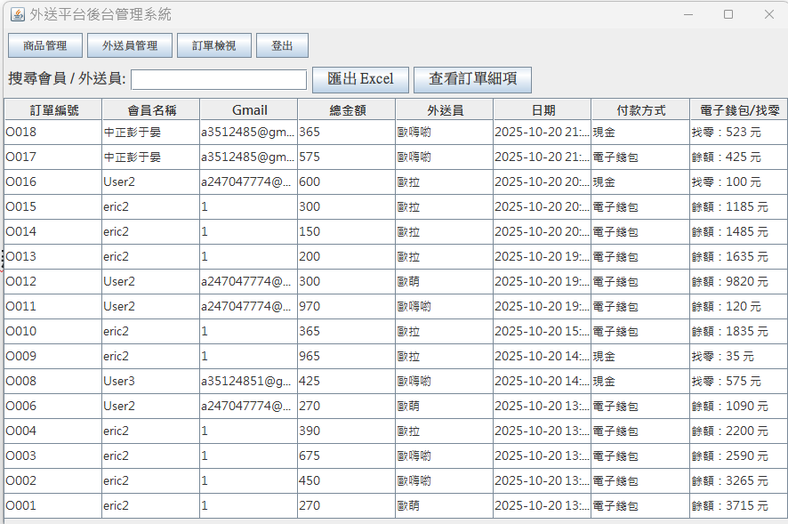
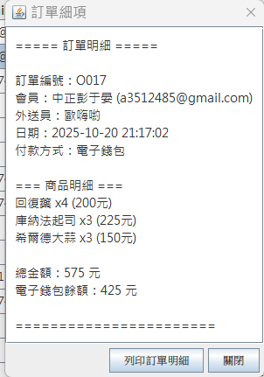
【後台訂單查詢】
查看所有會員的訂單紀錄
可透過會員名稱/外送員名稱+Enter搜尋
查看訂單細項

Slide 14
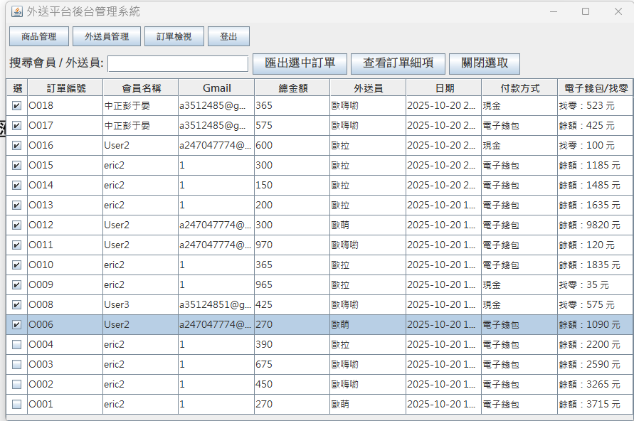
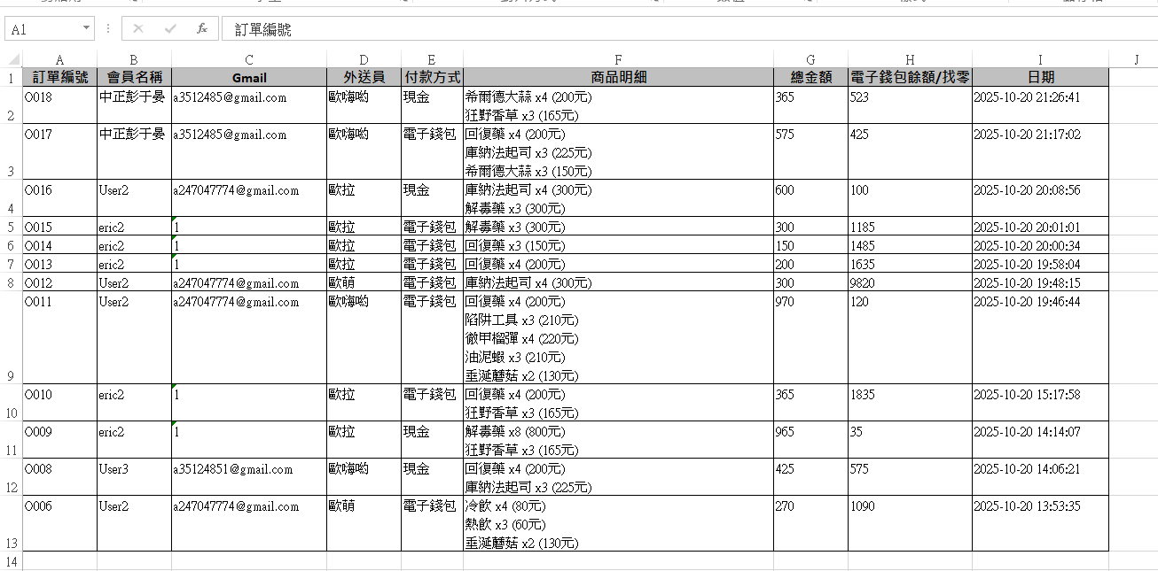
【訂單匯出】
匯出勾選的訂單
匯出Excel

